Slide 1





EMMA
MORANO

Slide 2

La italiana Emma Morano, considerada la persona más anciana de Europa
y la segunda del mundo.

Slide 3
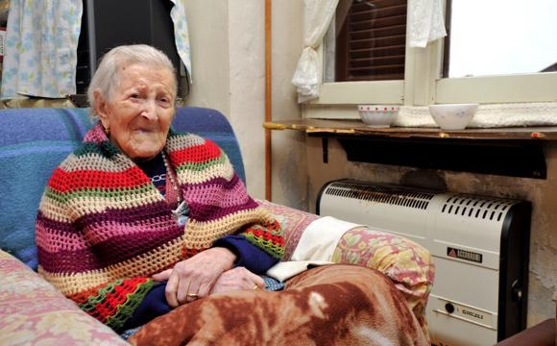

Slide 4

La italiana Emma Morano, considerada la persona más anciana de Europa y la segunda del mundo, cumplió 116 años, informaron los medios locales. Morano, conocida en Italia como "la abuela de Europa", celebró su aniversario en su casa de Verbania (norte) rodeada de sus seres queridos. En los últimos días ha recibido la felicitación del jefe del Estado italiano, Sergio Mattarella, quien ha celebrado "la excepcional meta" de su edad, "jamás alcanzada antes por un italiano". También ha recibido el pergamino con la bendición apostólica del papa Francisco, quien le desea buena salud y "serenidad de espíritu". En una entrevista publicada el pasado febrero por el The New York Times, Morano afirmaba que el secreto de su longevidad residía en comer tres huevos crudos al día y en estar soltera, ya que puso fin a su matrimonio en 1938. La italiana es cuatro meses más joven que la considerada persona más anciana del planeta, la neoyorquina Susannah Mushatt Jones, nacida el 6 de julio de 1899, según el estadounidense Grupo de Investigación de Gerontología.

Slide 5
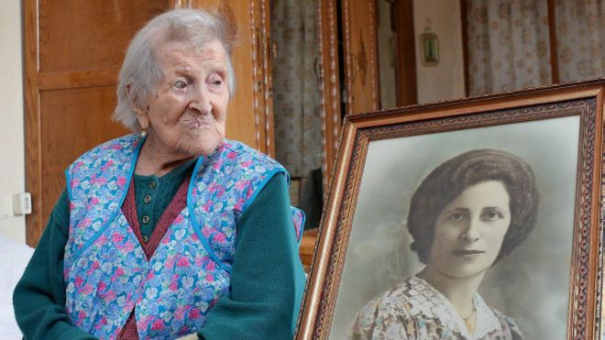
Esta semana, el libro Guinness de Récords confirmó que Emma Morano, una italiana de 116 años, es la persona más vieja del mundo.

Slide 6
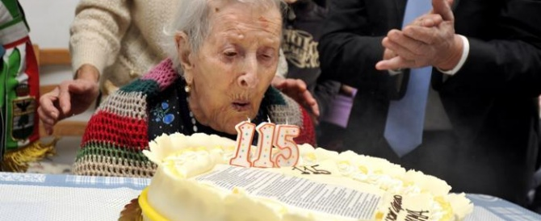
Emma Morano, que es la mayor de ocho, ha sobrevivido a la muerte de todos sus hermanos, la última fallecida hace cinco años a la edad de 102.
Dos de sus sobrinas y una auxiliar de enfermería colombiana se encargan actualmente de esta centenaria.
Ya no puede caminar, ve con demasiada dificultad como para ver la televisión y no ha abandonado su apartamento desde hace 25 años, según la prensa italiana, que cita a sus parientes.

Slide 7
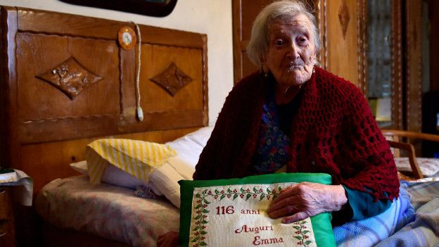
Emma Morano es la única persona que queda en el mundo que nació en el siglo XIX.

Slide 8
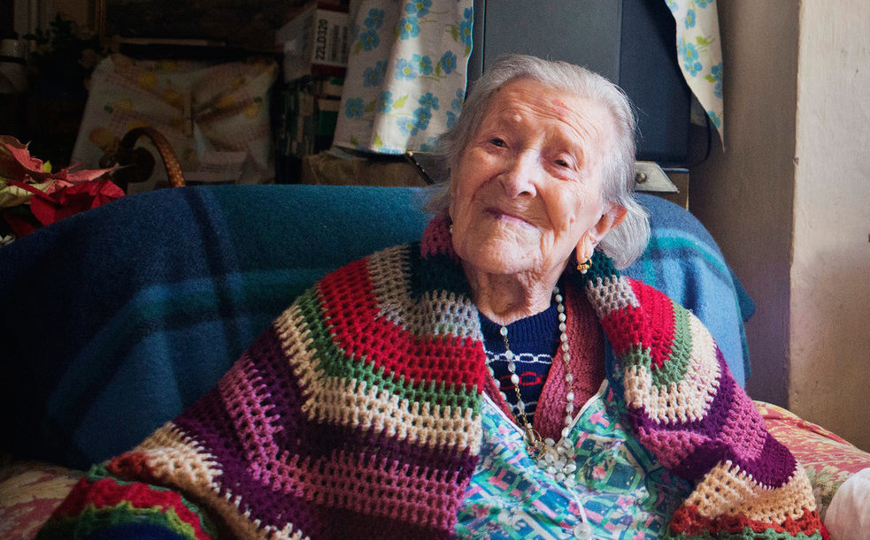
Nacida el 29 de noviembre de 1899, es la única persona que queda en el mundo cuya vida abarca tres siglos, según la publicación.
En un reportaje que le hizo el diario New York Times en 2015,

Slide 9
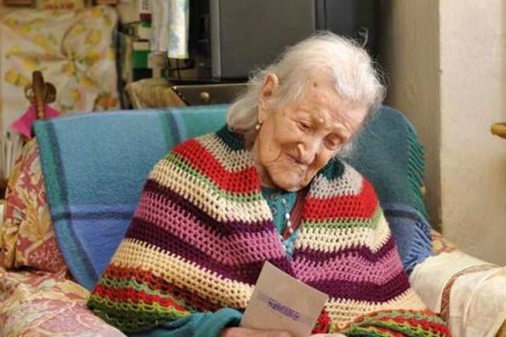

Slide 10
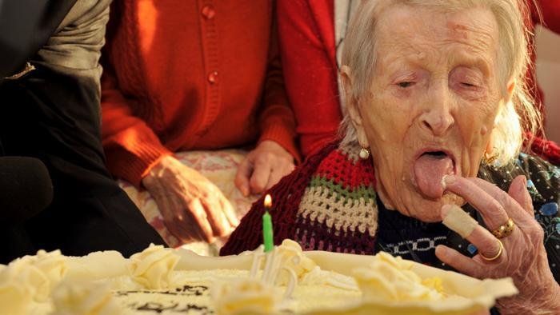
Con 116 años, Emma Morano, aspira a romper el récord de Jeanne Calment que vivió 122 años.

Slide 11
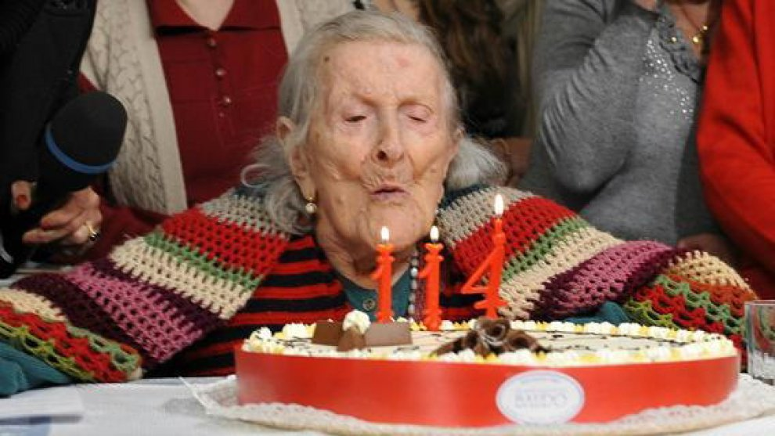
Morano atribuyó su larga vida a ser independiente pero, lo que más llamó la atención fueron sus hábitos alimenticios.
Cuatro genes que ayudan a vivir más de 100 años

Slide 12
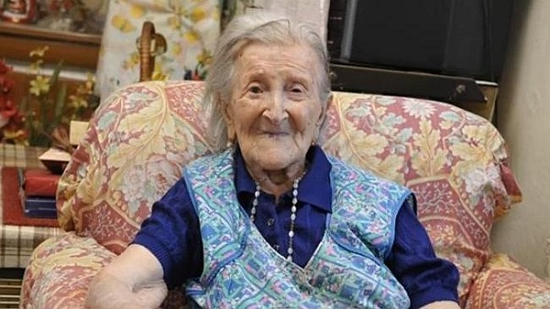
La increíble dieta de la mujer más longeva del mundo
La "supercentenaria" confirmó que come tres huevos al día, dos crudos y uno cocido. Lleva más de 90 años haciéndolo, desde que un médico se lo recomendó para tratar la anemia.
También complementa su consumo de proteína pura con porciones de carne molida cruda.
Disfruta además de la pasta y le gusta desayunarse con leche y galletas.

Slide 13
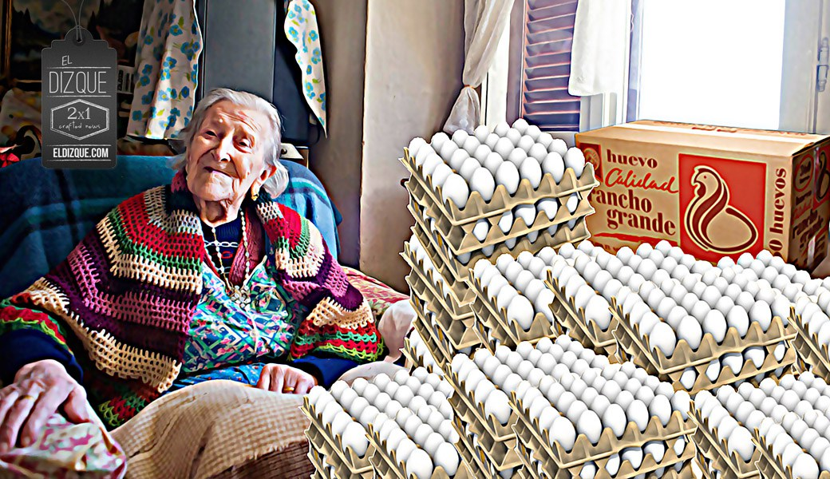





Slide 14
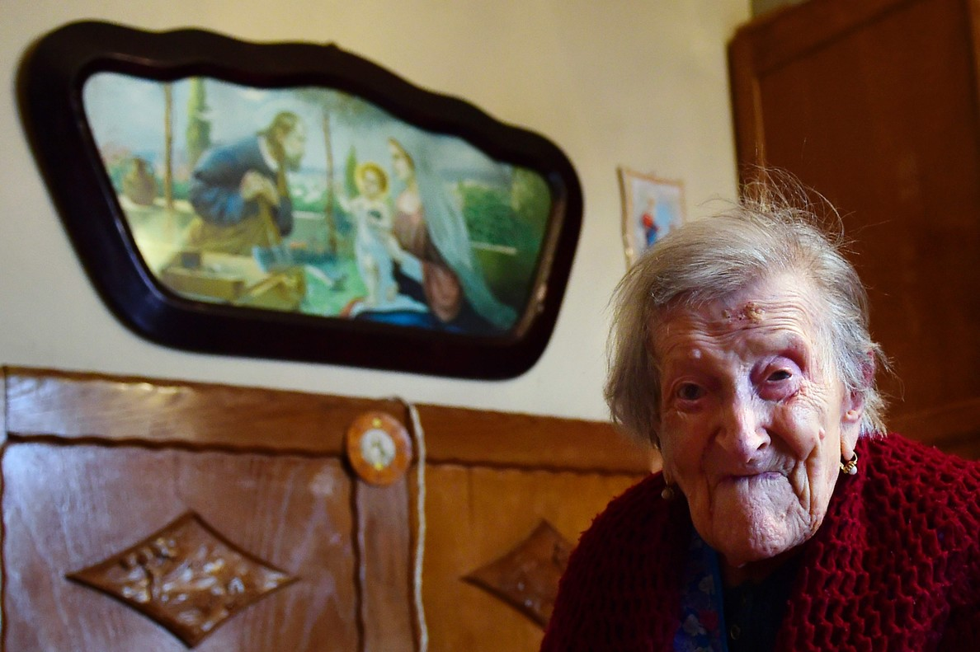

Slide 15
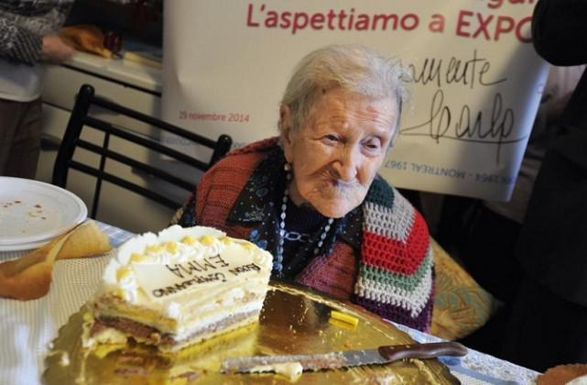

Slide 16
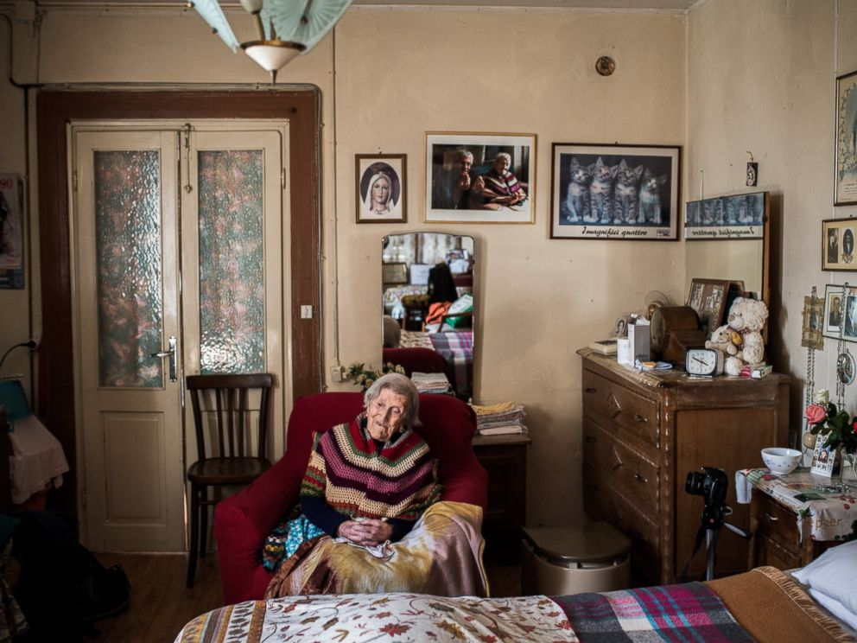

Slide 17
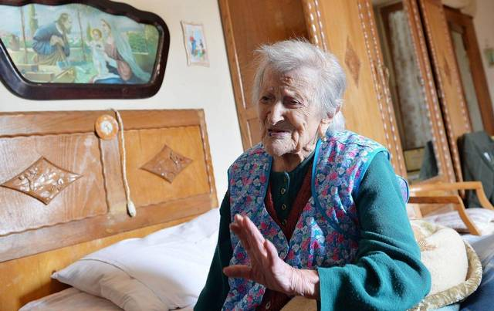

Slide 18
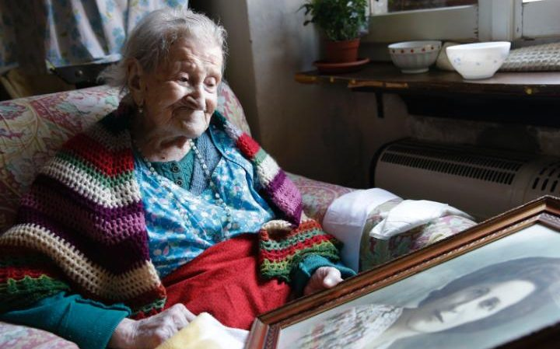

Slide 19
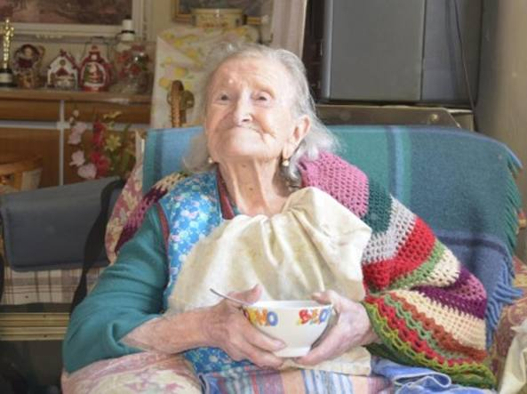

Slide 20
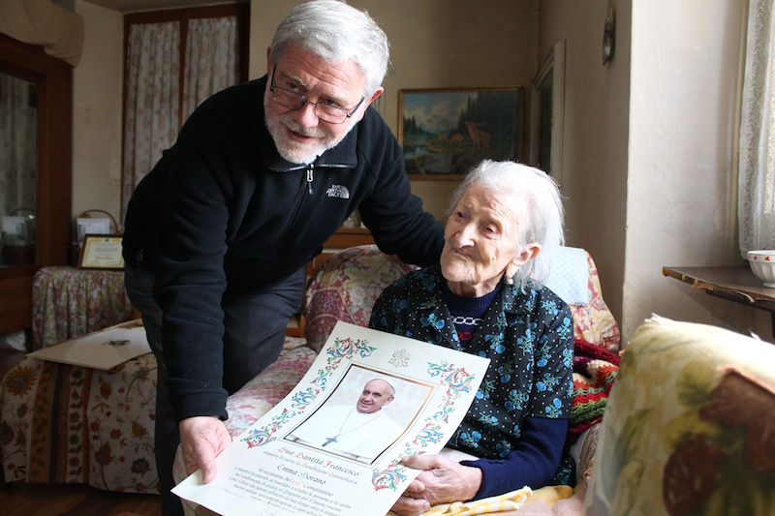

Slide 21
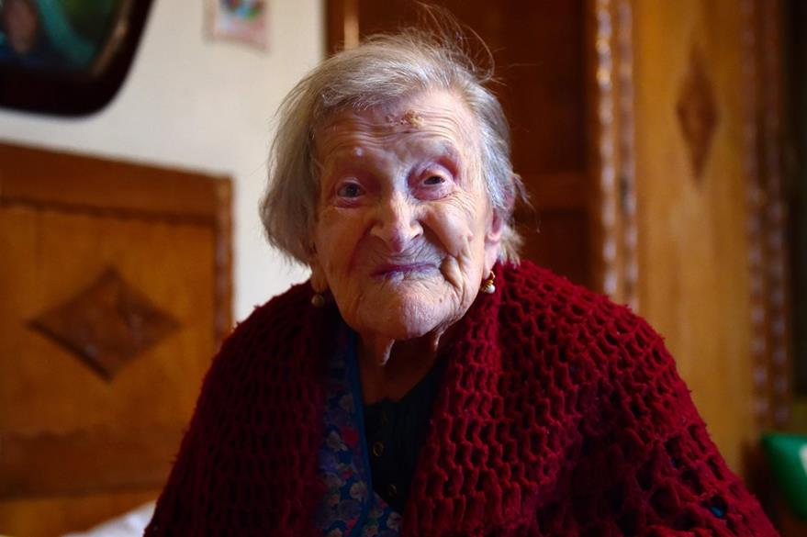

Slide 22
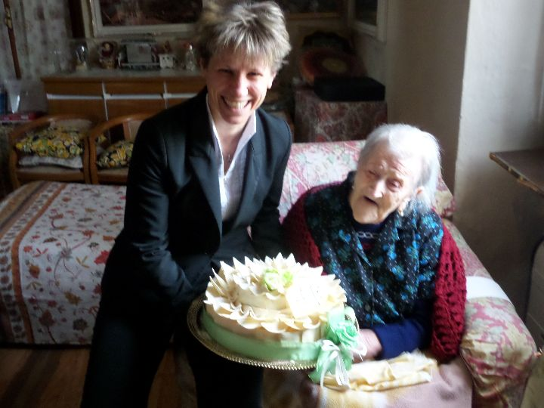

Slide 23
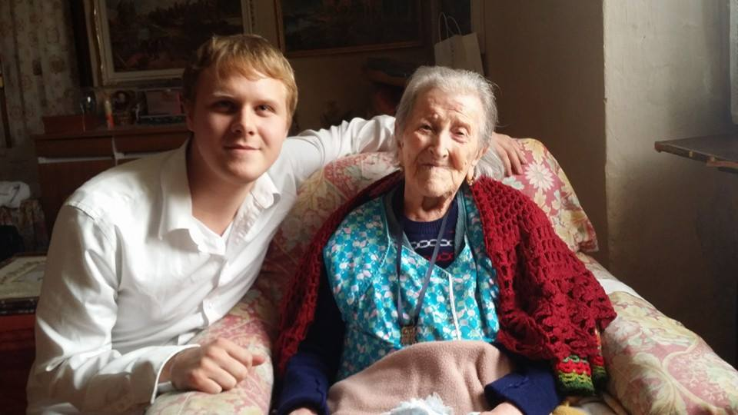

Slide 24
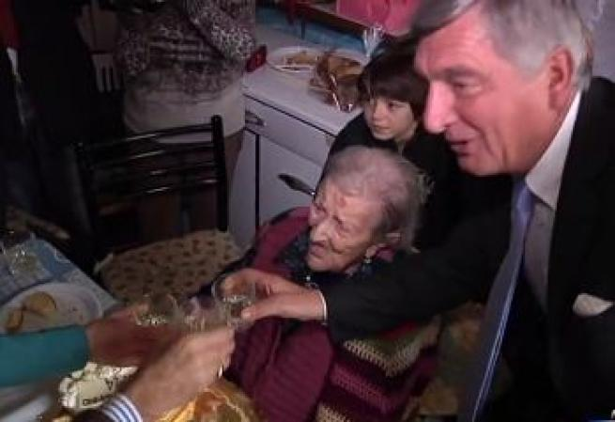

Slide 25
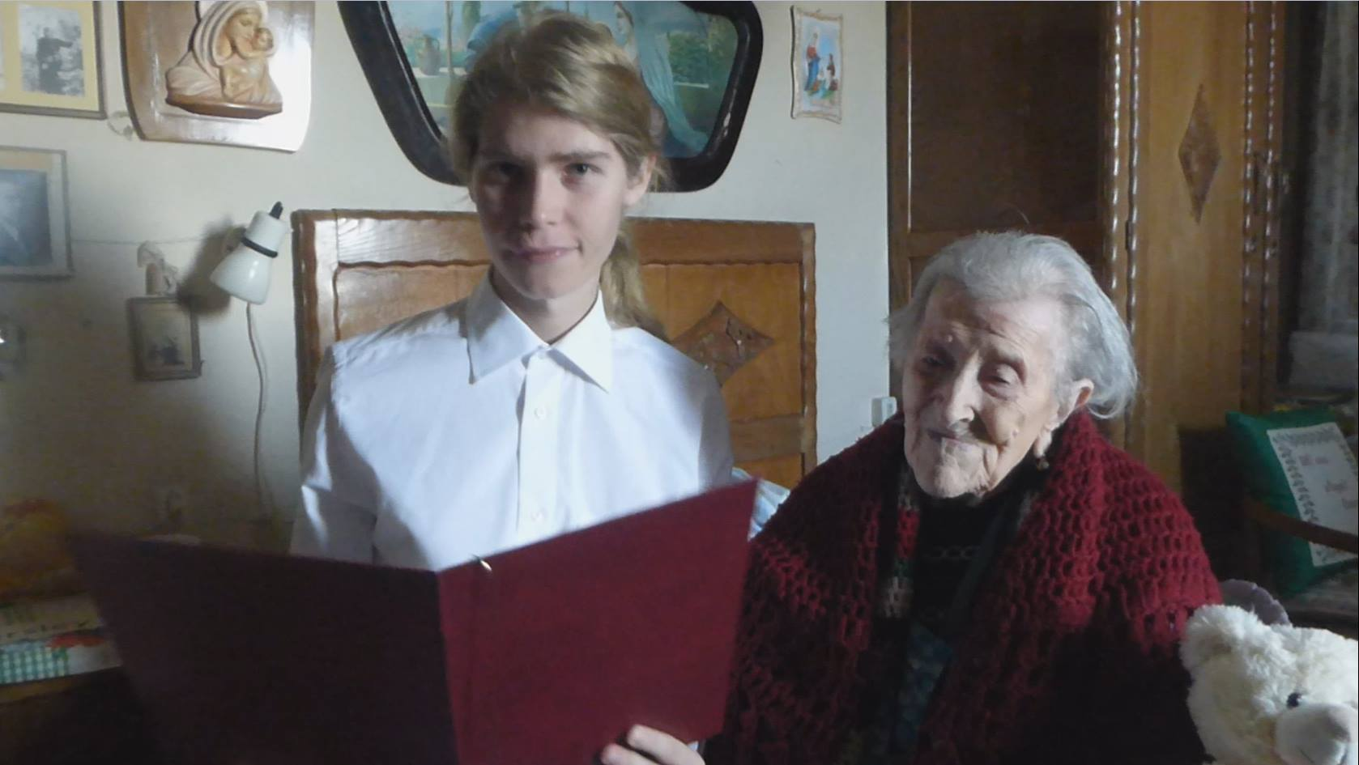

Slide 26
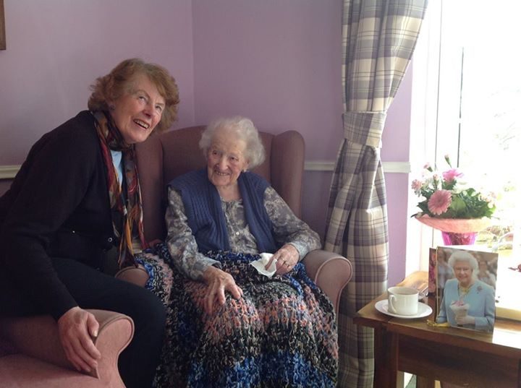

Slide 27
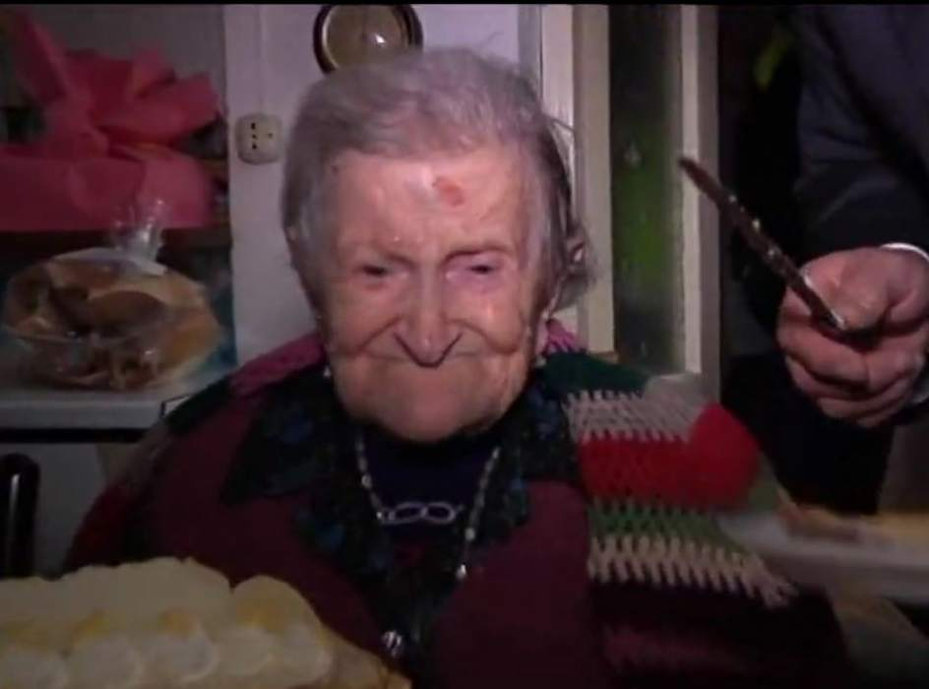

Slide 28
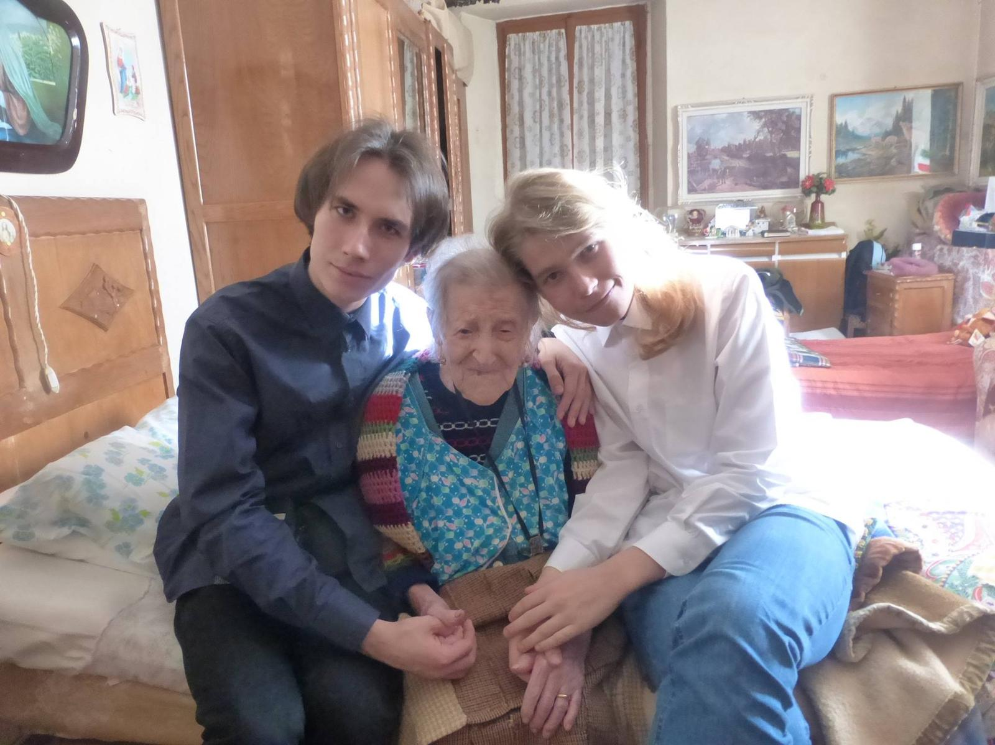

Slide 29
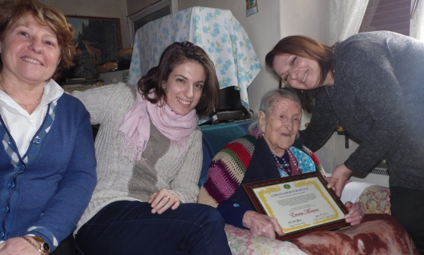

Slide 30
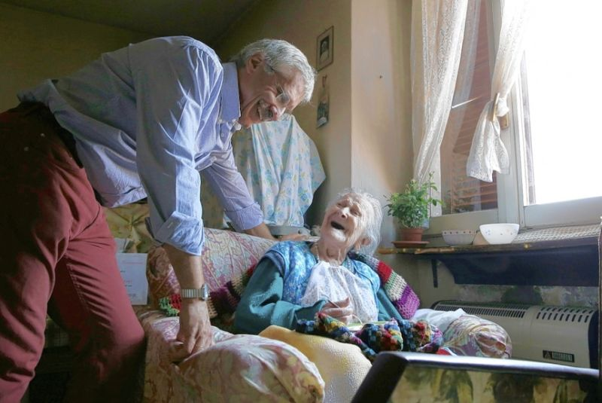

Slide 31
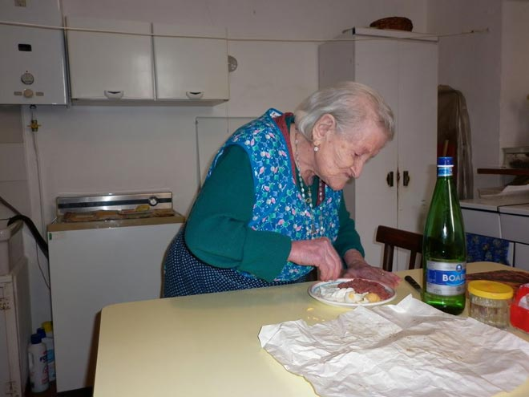

Slide 32
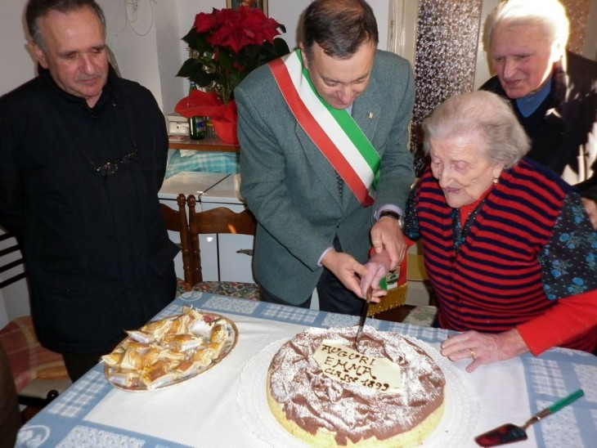

Slide 33
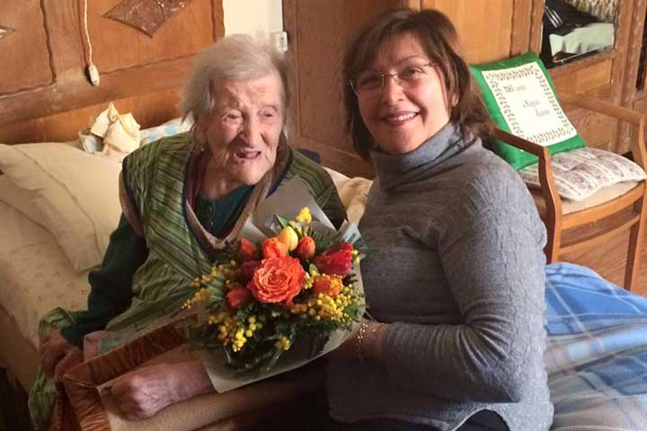

Slide 34

UN FUERTE
ABRAZO,
QUE TENGAS
UN BUEN DIA
Hoy es domingo, 14 de agosto de 2016
Ahora mismo son las 17:14 h.

Slide 35







¿Te ha gustado?
Puedes ver más entrando
Aquí
Además puedes recibir powerpoints en tu correo electrónico suscribiéndote aquí:

